Slide 1

Mitos y realidades de la calibración de unidades de inspección por particulas magnéticas.
Joaquin Gutierrez
General Manager
Ensayos No Destructivos, S.A. de C.V.

Slide 2

Mitos y realidades de la calibración de unidades de inspección por partículas magnéticas.
Agenda
El inicio
El principio del método
Antecedentes
Los mitos
Las referencias
La realidad
Conclusiones

Slide 3
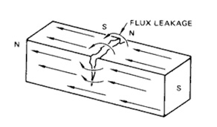
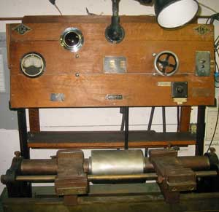
El inicio
Después de la I Guerra Mundial en 1918, William Hoke descubre el principio del uso de los campos magnéticos.
En 1920 Alfred V de Forest desarrolla el método de Partículas Magnéticas al investigar la causa de fallas en tuberías de perforación.
En 1934 de la sociedad de F.B. Doane y Alfred V de Forest se crea la compañía Magnaflux Corporation.

Slide 4
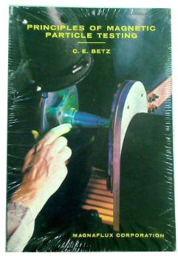
El inicio
En 1967 Carl Betz escribió acerca de Foreset y Doane:
“To the two men who had the visión to see the value of a new idea and the courage and faith to devote their lives to making this visión become reality”

Slide 5
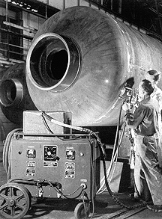
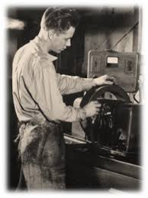
El Inicio

Slide 6

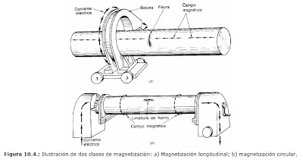
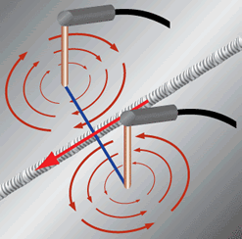
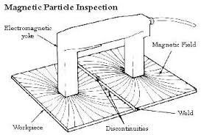
El principio del método

Slide 7
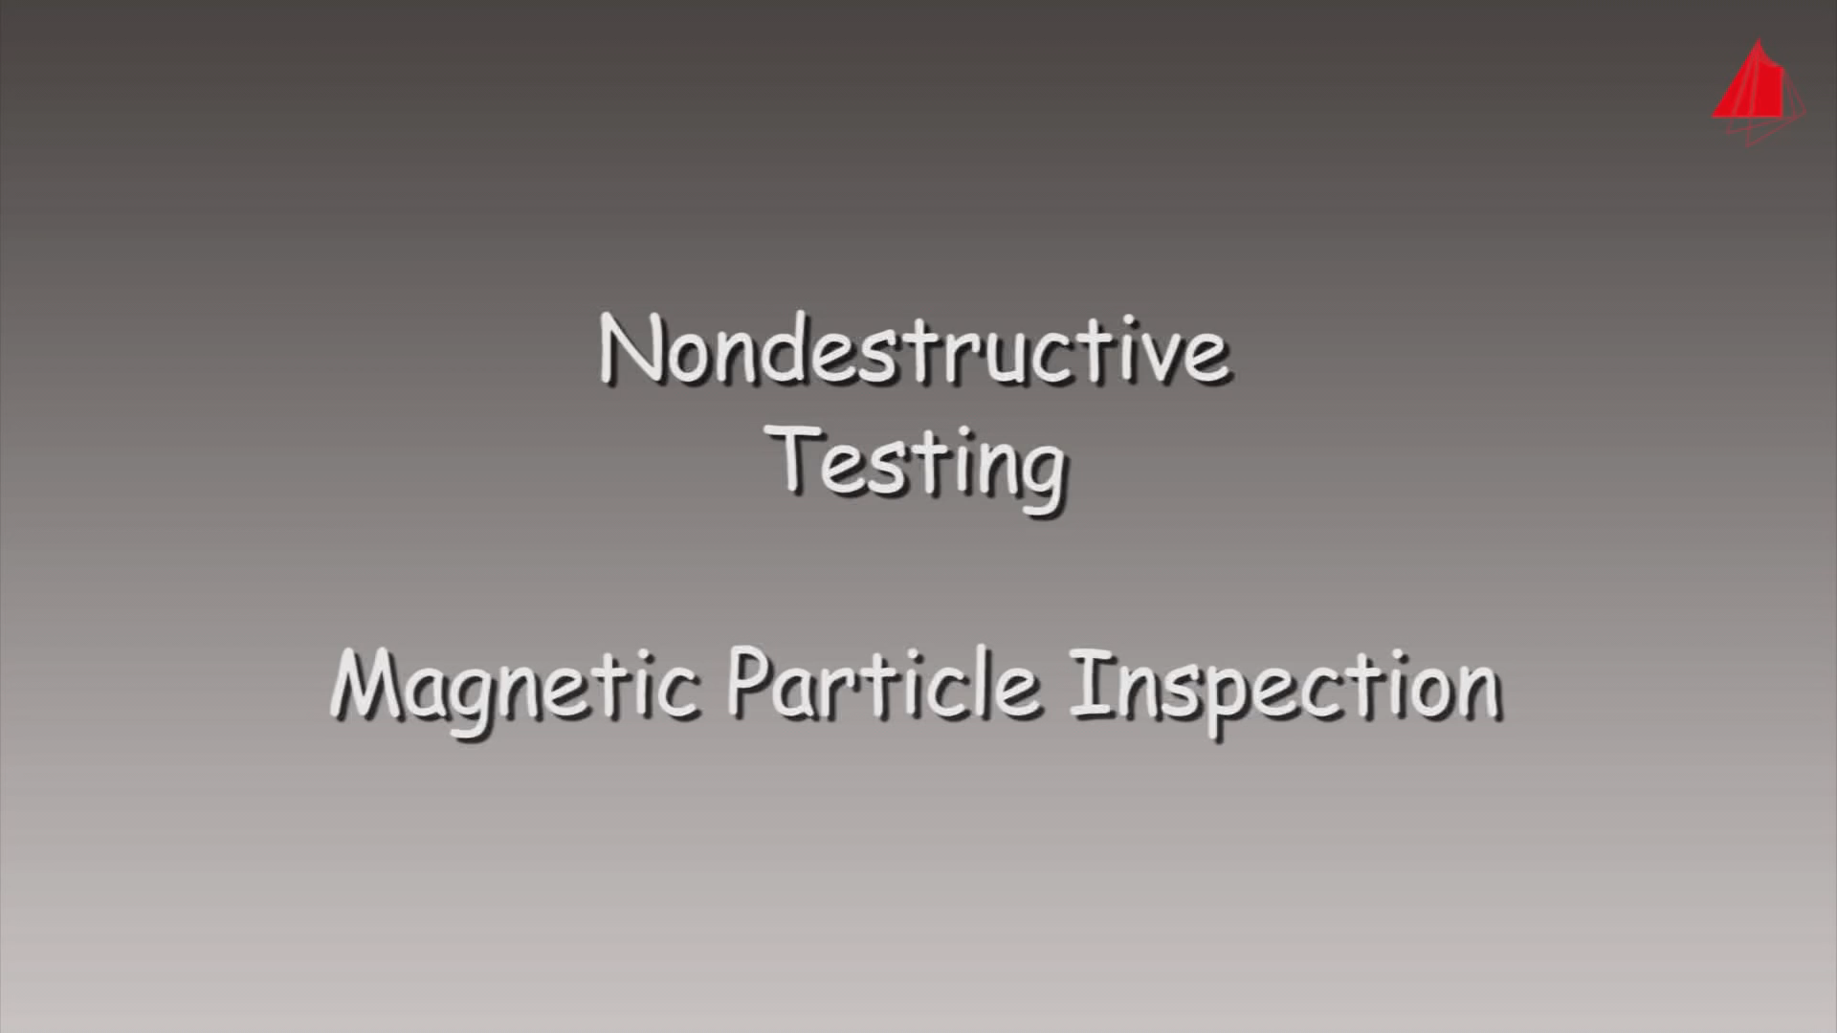
El principio del método

Slide 8
Antecedentes
El método de inspección por partículas magnéticas es ampliamente aceptado.
Es un método relativamente sencillo que requiere menor numero de horas de capacitación
Existen unidades estacionarias, portátiles o yugos electromagnéticos.

Slide 9
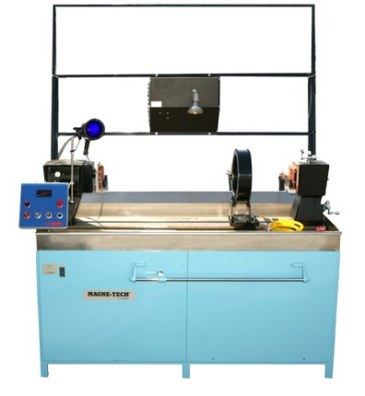
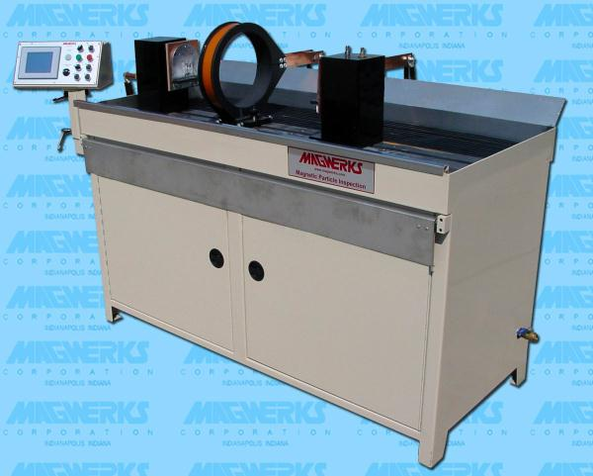
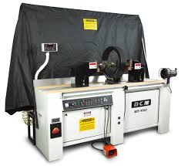
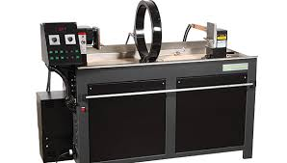
Antecedentes
Las unidades estacionarias utilizan las siguientes corrientes de magnetización AC, HWDC y FWDC

Slide 10
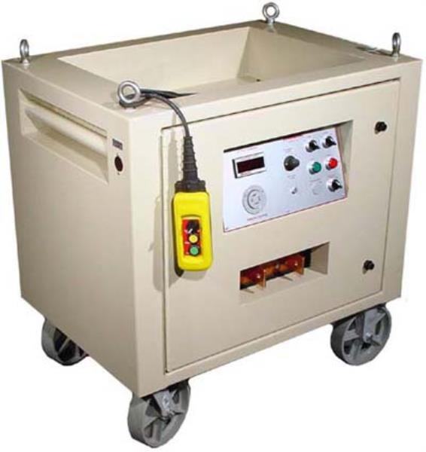
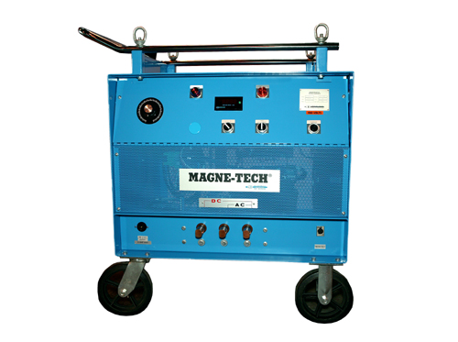
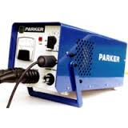
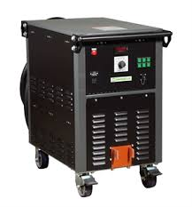
Antecedentes
Las unidades portátiles o móviles utilizan las siguientes corrientes de magnetización AC, HWDC

Slide 11
Los mitos
Que se (calibra) verifica en una unidad de inspección por partículas magnéticas?
Cual es el periodo de (calibración) verificación recomendado?
Mi unidad de inspección por partículas magnéticas funciona correctamente, porque la tengo que (calibrar) verificar?
Tengo que limpiar el residuo de partícula magnética??

Slide 12

Las referencias
Standard guide for Magnetic Particle Testing ASTM E 709-14
Standard Practice for Magntic Particle Testing ASTM E 1444-05

Slide 13
Otras referencias

Slide 14
Otras referencias

Slide 15
La realidad
La guía estándar ASTM E 709-14
Recomienda un intervalo de verificación de 6 meses a Amperímetro, control de tiempo, rompimiento rápido (quick brake)
La practica recomendada ASTM E 1444-05
Recomienda un intervalo de verificación de 6 meses a Amperímetro, control de tiempo, rompimiento rápido (quick brake)

Slide 16
La realidad
Que se calibra en una unidad de inspección por partículas magnéticas.
  Según ASTM E709 y ASTM E1444
    La precisión del amperímetro
    Control de tiempo (timer)
    Rompimiento rápido (quick brake)

Slide 17
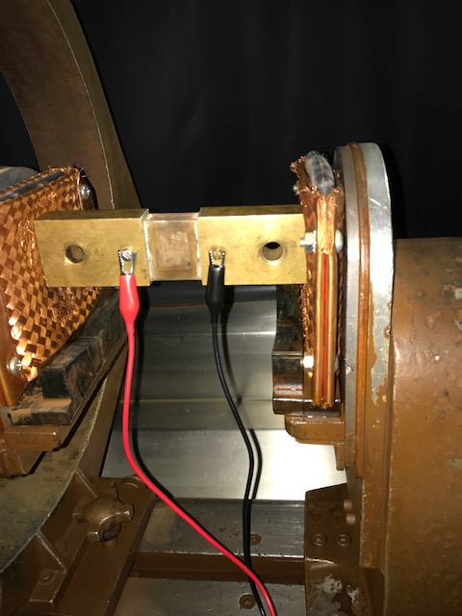
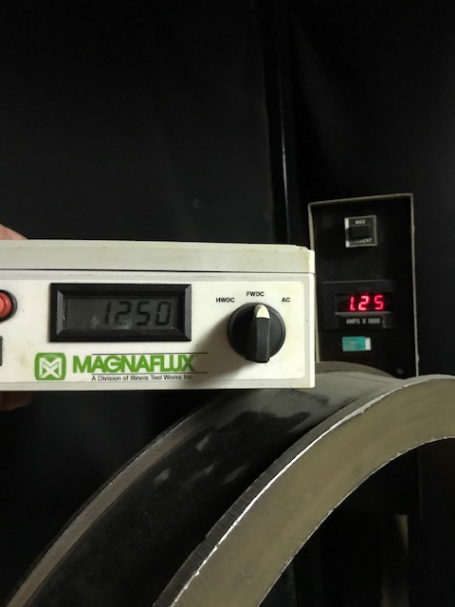
La realidad
La precisión del amperímetro

Slide 18
La realidad
Cual es el periodo de calibración recomendado?
  Según ASTM E709 y ASTM E1444
    6 meses
Mi unidad de inspección por partículas magnéticas funciona correctamente, porque la tengo que calibrar?
Cada cuando tengo que limpiar mi unidad?

Slide 19
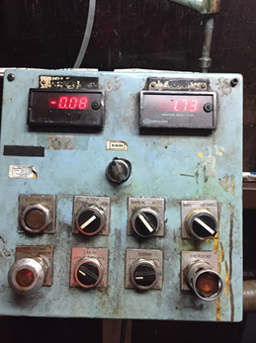
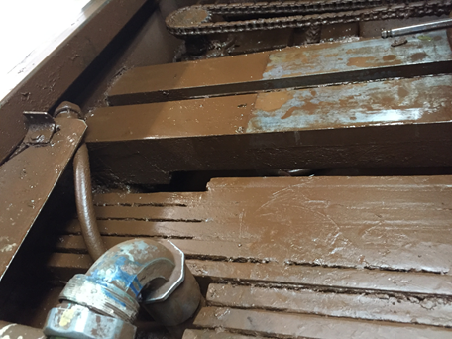
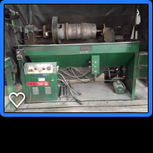
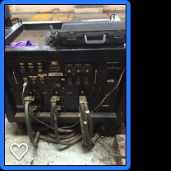
La realidad

Slide 20
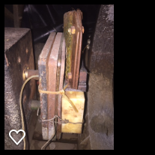
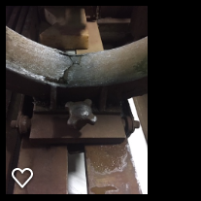
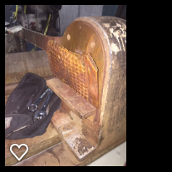
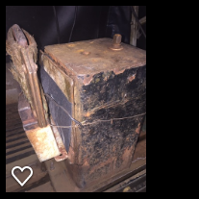
La realidad
Cada cuando tengo que limpiar mi unidad?

Slide 21
Conclusiones
No existen fuentes para preparar personal que calibre este tipo de unidades
Falta de limpieza y descuido de unidades
Exceso de confianza
Falta de laboratorios de calibración

Slide 22
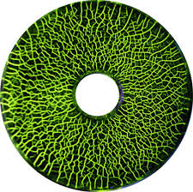
Gracias por su atención
Preguntas???

